Slide 1
基于卷积神经网络的 音频场景分类方法研究
导师：李灿平
专业：信息与通信工程
姓名：孙凌山
学号：2016020673

Slide 2
目录
研究的目的及意义
音频分类方法的研究现状
主要研究内容
已完成的工作
待完成的工作

Slide 3
1. 研究的目的及意义

Slide 4
什么是音频场景分类
音频场景分类（Acoustic Scene Classification）
研究目标：通过分析声音使设备能够理解其环境

Slide 5
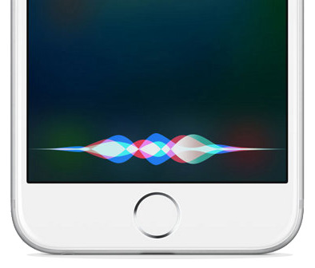
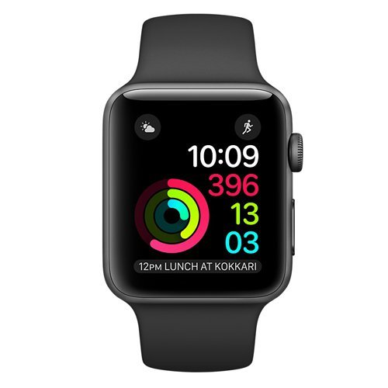
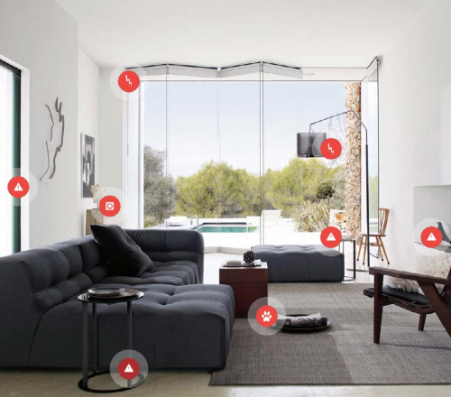
ASC的应用
个人语音助手
可穿戴设备
安防系统

Slide 6
为什么要用卷积神经网络做ASC
卷积神经网络即使在有限的数据集和简单的数据增强下也可以有效应用于环境声音分类任务
可用数据集规模的显著增加很可能大大提高训练模型的性能

Slide 7
2. 音频分类方法的研究现状

Slide 8
一般的音频分类研究方法
研究者 | 方法 | 准确率 | 年份
Sawhney和Maes | 递归神经网络和kNN | 68% | 1997
佩尔顿等 | 人类对音频场景典型事件的认识 | 70% | 2001
Eronen等 | MFCCs+HMM | 58% | 2003

Slide 9
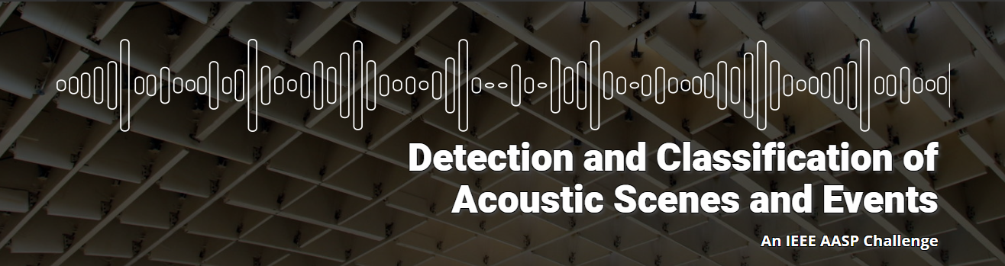
基于卷积神经网络音频分类方法
研究界缺乏协调一致的标准来评估和测试解决这个问题的算法
2013年，IEEE音频和声学信号处理（AASP）联合举办
测试和比较ASC和事件检测与分类算法

